Slide 1


Slide 2
DIA 9

Slide 3
SQL Engines

Slide 4

FUNÇÃO DE CONVERSÃO

Slide 5
Para que servem?
São funções que nos auxiliam na conversão dos dados!

Slide 6
Quais são?
No Microsoft SQL Server possuímos duas*:
CAST
CONVERT
Mais a frente explico esse *

Slide 7
Qual a diferença?
CAST
Ela é uma função desenvolvida no padrão ANSI, ou seja, funciona em qualquer SGBD com a mesma sintaxe!
CONVERT
Ela uma função do engine do Microsoft SQL Server (T-SQL)

Slide 8
CAST

Slide 9
Funções de Conversão
Sintaxe da Função - CAST
CAST (expression AS data_type [ (length ) ] )
É o campo a qual quer se aplicar o CAST();
É o tipo de dado, exemplo: VARCHAR, INT, DATETIME, etc;
É o parâmetro opcional de tipos de dados nchar, nvarchar, char, varchar, binary ou varbinary

Slide 10
CONVERT

Slide 11
Funções de Conversão
Sintaxe da Função - CONVERT
CONVERT(data_type [ (length ) ] ,expression [ ,style ])
É o tipo de dado, exemplo: VARCHAR, INT, DATETIME, etc;
É o campo a qual quer se aplicar o CONVERT();
É o parâmetro opcional de tipos de dados datetime

Slide 12
CONVERSÃO EXPLÍCITA/IMPLÍCITA

Slide 13
Funções de Conversão
Tipos de Conversão!
Implícita
Ocorre principalmente nas cláusulas FROM/WHERE, pode acarretar em execução lenta de consultas.
Engine do Microsoft SQL Server realiza a conversão de forma automática
Explícita
Existe a necessidade de especificar a função Cast() ou Convert()

Slide 14
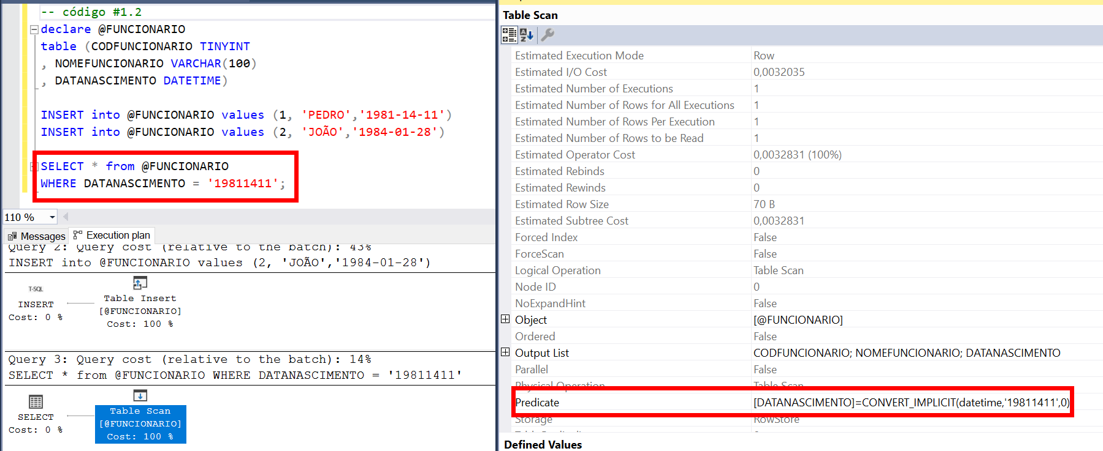
Funções de Conversão
Tipos de Conversão - Implícita

Slide 15
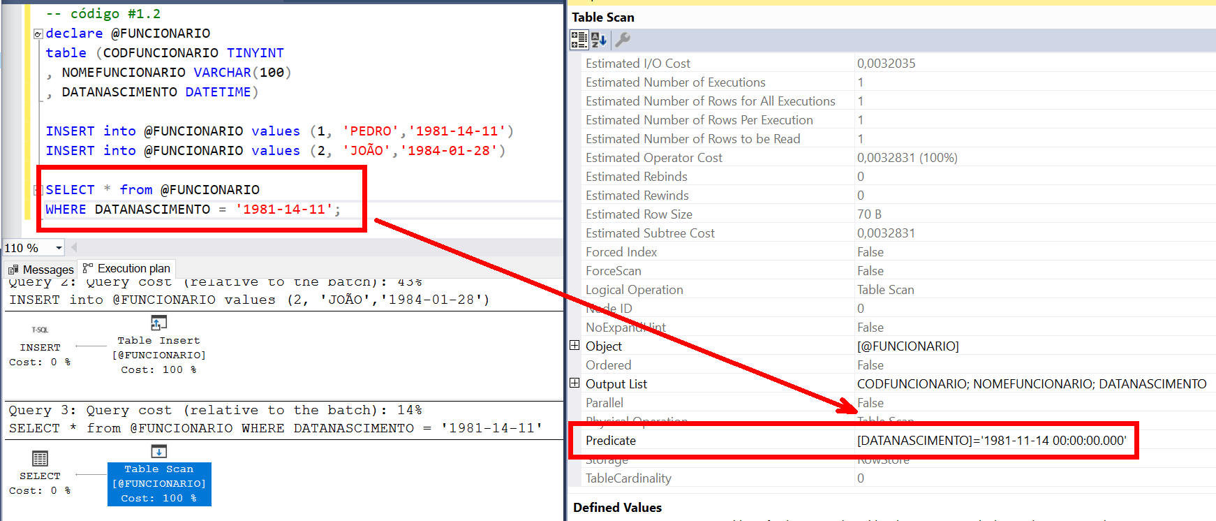
Funções de Conversão
Tipos de Conversão - Explícita

Slide 16
NOVAS FUNÇÕES DE CONVERSÃO

Slide 17
Bônus - Funções de Conversão
Novas funções foram introduzidas no Microsoft SQL Server a partir da versão 2012.
São elas:
PARSE
TRY_PARSE
TRY_CAST
TRY_CONVERT

Slide 18
Bônus - Funções de Conversão
PARSE e TRY_PARSE
Novas funções usadas para tratamento de datas
TRY_CAST e TRY_CONVERT
Extensões das funções CAST e CONVERT
Todas as funções de conversão com prefixo TRY tratam o retorno em caso de erro durante a conversão

Slide 19

Hands On!

Slide 20
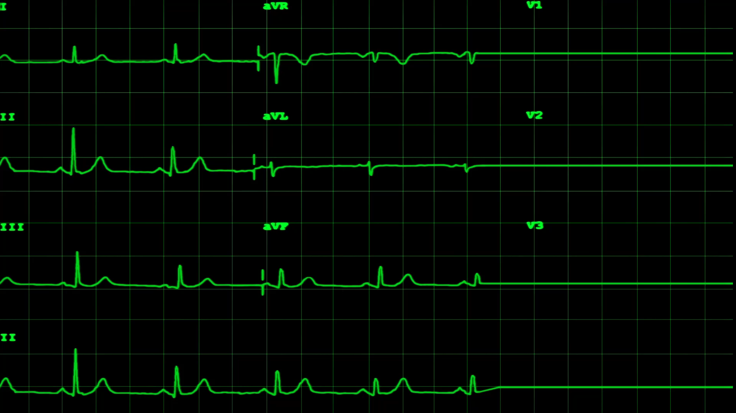
O que aprendemos até aqui?
Funções de conversão CAST, CONVERT, PARSE, TRY_PARSE, TRY_CAST e TRY_CONVERT

Slide 21
Arquivos usados no treinamento, onde ficarão?

Slide 22
Links de Referência:
https://docs.microsoft.com/en-us/sql/relational-databases/databases/system-databases?view=sql-server-ver15

Slide 23

Dúvidas?

